Slide 1
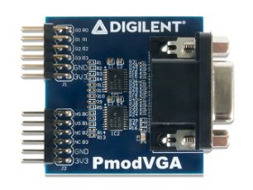
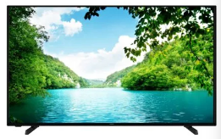

Solution intermédiaire
Décoder pixel à réaliser
Pixel
Décodeur
Clk
PLL
Clk_Vga
Resetn
Locked
Clk_Vga
Pattern_VGA
Rouge_Intensite
Locked
Vert_Intensite
Position_H
Bleu_Intensite
Synchro
Position_V
Clk_Vga
H_SYNCH
V_SYNCH
Position_Horizontal
Locked
Position_Vertical

Slide 2
Solution intermédiaire
#Generateur_Pattern
Patern à réaliser
Clk
PLL
Clk_Vga
Locked
Resetn
H_SYNCH
V_SYNCH
Rouge_Intensite
4
Position_H
Pattern_VGA
Resetn
Synchro
Vert_Intensite
4
Position_V
Bleu_Intensite
4

Slide 3
Solution Finale
#Generateur_Pattern
Clk
Patern à réaliser
PLL
Patern + filtre de Gausse
Clk_Vga
Locked
Resetn
H_SYNCH
V_SYNCH
Position_H
Pattern_VGA
4
Rouge_Intensite
Filtre Gaussien
Rouge
Resetn
Synchro
Vert_Intensite
Vert
Position_V
4
Bleu_Intensite
4
Bleu
Position_H
Position_V

Slide 4
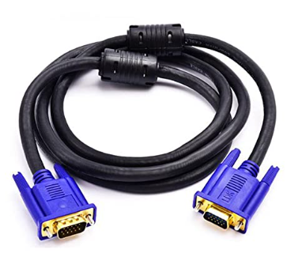
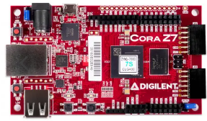
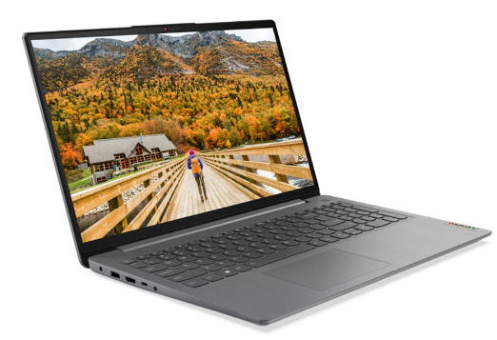
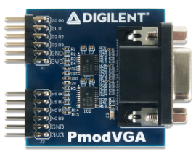
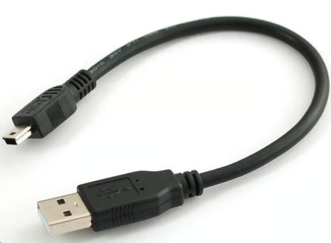

Placement des sondes pour validations des timing de la norme VGA
Connexion et alimentation

Slide 5
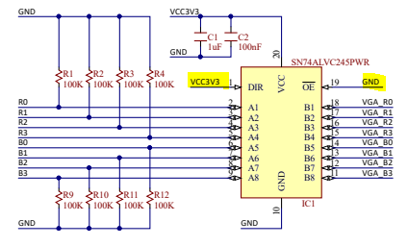
À mettre dans le rapport
Ajouter une analyse HW dans le rapport
D’où vient la clock à 125MHz, sur la carte cora…
Pmod : expliquer le fonctionnement de la carte… (CONVERTISSEUR num/anal)
Sens de communication

